Slide 1
Tugas Action Handling
Nama : Fajar Muhammad F
Nim : 4511210022

Slide 2
Pendeklarasian Action Handling
- Setelah membuat Objek Komponen – komponen seperti Jbutton atau JtextField
- Kita dapat memanggil Fungsi addActionListener yang berisi parameter tentang dimana diletakannya class suatu aksi dijalankan
Misalnya : buttonku.addActionListener(new Aksi());

Slide 3
Pendeklarasian Action Command
- Setelah Action Handling digunakan kita buttuh action command untuk mefitler command yang digunakan pada action hanling
- Kita dapat memanggil Fungsi setActionCommand yang berisi parameter tentang dimana diletakannya command filter suatu aksi dijalankan
Misalnya : buttonku.setActionCommand("1");;

Slide 4
Pendeklarasian Kelas Action
- Setelah Command kita dapat membuat kelas baru berisi action yang akan dilakukan contoh kelas Aksi
- Kita setelah mendefinisikan kelas kita ditambah dengan implement ActionListener dan berisi fungsi actionPerformed dengan parameter event dan mendapatkan actionCommand untuk mefilter aksi yang dilakukan

Slide 5
Pendeklarasian Action Command
Import java.awt.event.*;
class Aksi extends DataMahasiswa implements ActionListener{
public void actionPerformed(ActionEvent e) {
if(e.getActionCommand() == "1"){
System.out.println("Data Tersimpan");
}
else if(e.getActionCommand() == "2"){
System.out.println("Data Dibatalkan");
}
}
}

Slide 6
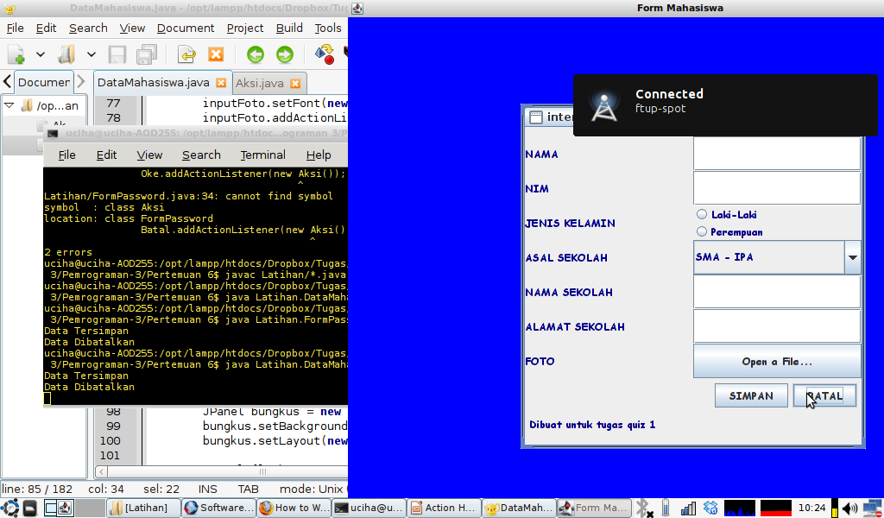
Penggunaan pada Form Mahasiswa

Slide 7
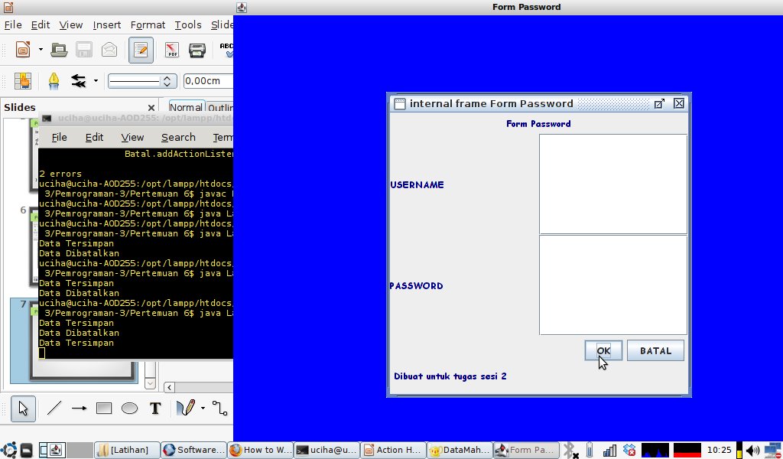
Penggunaan pada Form Password

Slide 8
Referensi
http://docs.oracle.com/javase/tutorial/uiswing/events/actionlistener.html

